Slide 1
제목
Notes:
제목
네이버 도전웹툰 성공요인 분석

Slide 2
목차
Contents
1. | Introduction
2. | Unstructured Data Analysis
3. | Structured Data Settings
4. | Structured Data Analysis
5. | Conclusion
6. | Reference
7. | Appendix
Notes:
목차

Slide 3
1. Introduction
Notes:
목차의 1번 대제목

Slide 4
“OECD 건강통계 2017 보고서”에 따르면 전반적으로 한국의 주요 질환 사망률은 지속적으로 하락하고 있으나, 예외적으로 호흡기 질환의 경우는 사망률이 증가하고 있는 추세임
01
분석 배경(1)
02
03
04
05
06
07
[그림] 한국의 주요 질환별 사망률
Notes:
왜, 배경
분석배경1 – 웹툰은 뜨고 있다. 기사…들 갖다 붙이기

Slide 5
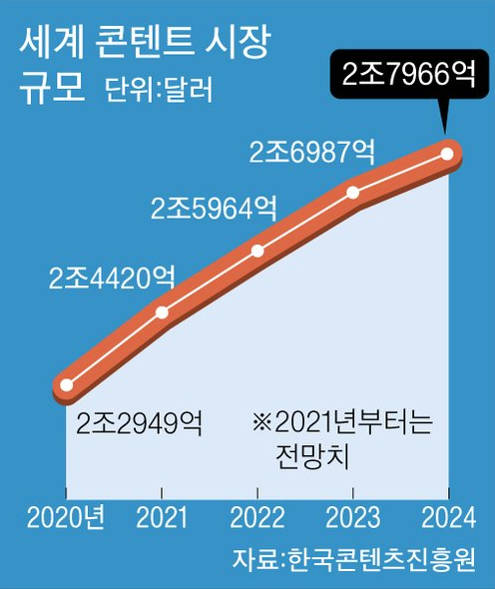
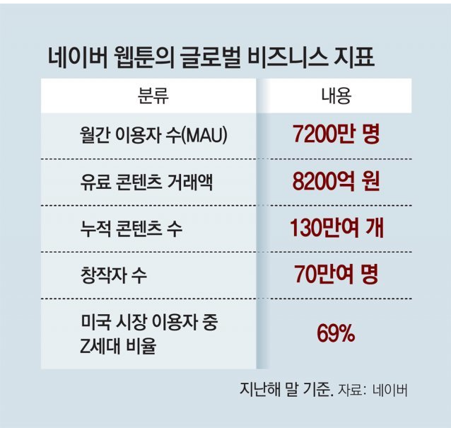
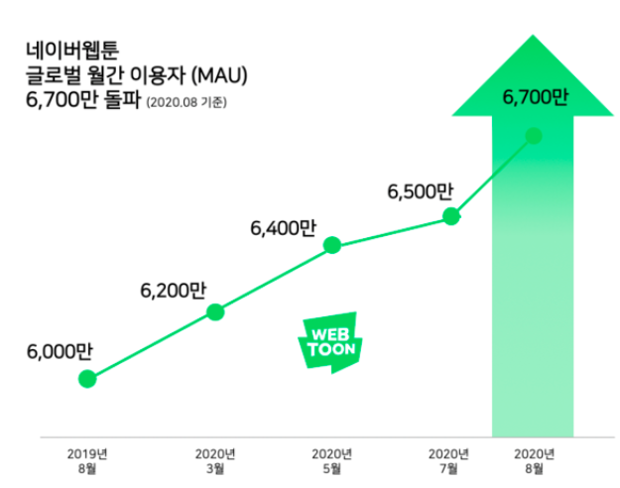
Notes:
분석배경2
웹툰 관련 기사
https://www.kocca.kr/cop/bbs/view/B0000138/1843541.do?searchCnd=&searchWrd=&cateTp1=&cateTp2=&useAt=&menuNo=200831&categorys=0&subcate=0&cateCode=&type=&instNo=0&questionTp=&uf_Setting=&recovery=&option1=&option2=&pageIndex=1
https://news.naver.com/main/read.nhn?mode=LSD&mid=sec&sid1=101&oid=353&aid=0000039399
https://news.naver.com/main/read.nhn?mode=LSD&mid=sec&sid1=101&oid=020&aid=0003352761
https://biz.chosun.com/site/data/html_dir/2020/09/07/2020090702037.html

Slide 6
01
비교
02
03
Notes:
웹툰은 네이버, 레진코믹스 …

Slide 7
Notes:
네이버웹툰 구성
요일별, 도전…

Slide 8
2. Unstructured Data Analysis
Notes:
비정혁데이타 분석

Slide 9
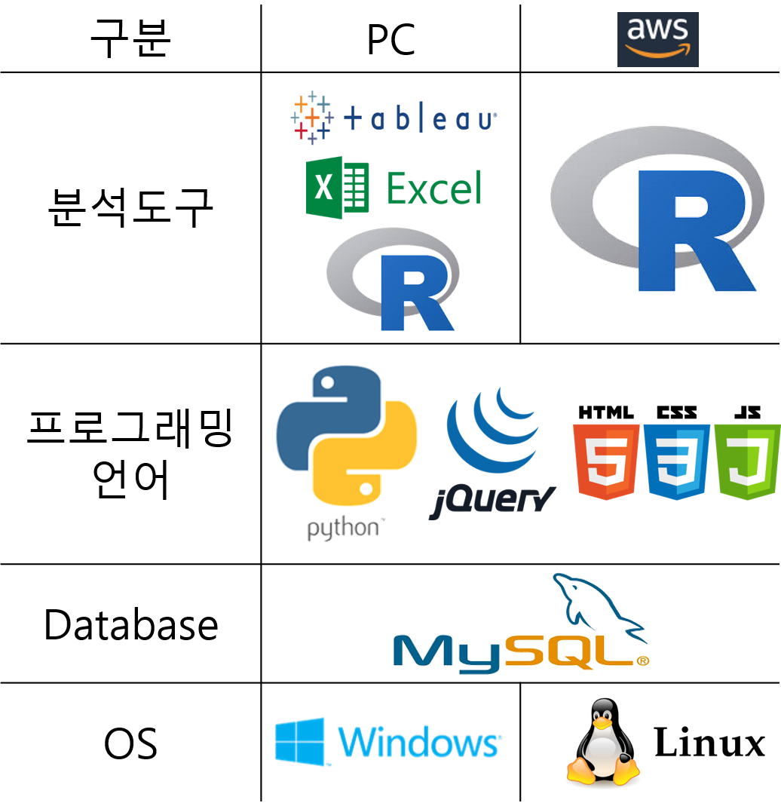

01
02
분석을 하기 위해 다음 환경에서 여러 분석 도구를 사용함
03
04
05
06
07
Notes:
분석도구, 분석환경, 기술

Slide 10
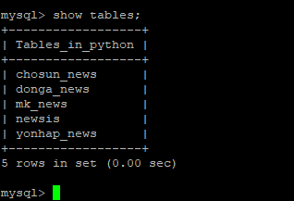
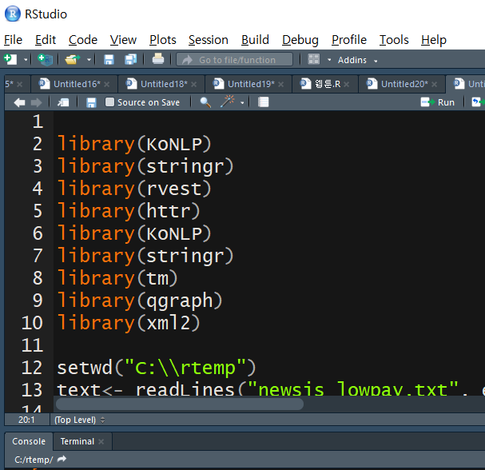
01
분석 환경(aws)
02
1) 기사 별 수집 데이터 테이블
2) R Source
03
04
→
05
06
07
→
→
Notes:
어떻게 분석했는지

Slide 11
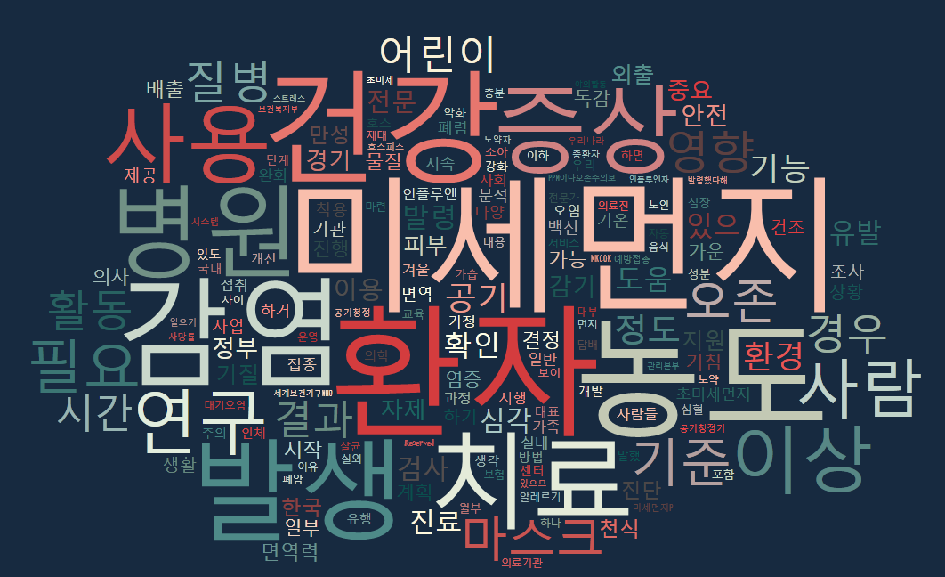
03
aws(Amazon Web Service)에서 crontab을 사용하여 2016년~2017년까지
주요 뉴스사이트(5개)의 “호흡기질환” 으로 검색하여 추출한
1351개의 뉴스 기사 분석 결과
04
05
06
07
[그림] Tagxedo(www.tagxedo.com)을 사용하여 만든 워드 클라우드
Notes:
분석결과 가벼운것 부터 – 웹툰 기사들
워드클라우드. 예쁘게 택시도
(Amazon Web Service)에서crontab을사용하여2016년~2017년까지주요뉴스사이트(5개)의“호흡기질환” 으로검색하여추출한1351개의뉴스기사분석결과
그림이나 표에는 항상 표기가 필요하다.
[그림] Tagxedo(www.tagxedo.com)을사용하여만든워드클라우드

Slide 12
[그림] “호흡기 질환”관련 TOP5 키워드의 변화
Notes:
단어 빈도수의 변화를 알아보기
- 추세를 한줄로 써준다. 인사이트를 보여준다.
이벤트 기준으로 전후 – 자료에는 년월일이 들어가야 한다.
계절별(3,4,5 봄) 여행상품
<아래 기준은 데이터 수를 고려>
연도별
분기별
월별

Slide 13
3. Structured Data Settings
Notes:
정형데이타 분석 표지

Slide 14
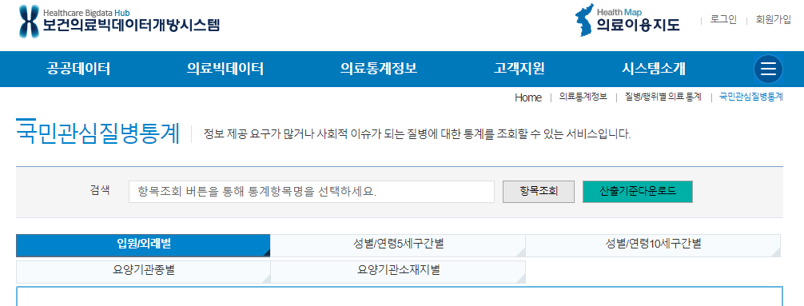
XXX 정보 수집
출처에 대한 설명과 표기
[그림] 호흡기 질환 환자수 수집
Notes:
웹툰 어디서 가져왔는지 화면

Slide 15
Notes:
9,6 이상, 9,3 이상, 9.0 비교하게된 배경

Slide 16
Notes:
댓글, 공감…

Slide 17
4. Structured Data Analysis
Notes:
비정형데이타 분석 제목 장표

Slide 18
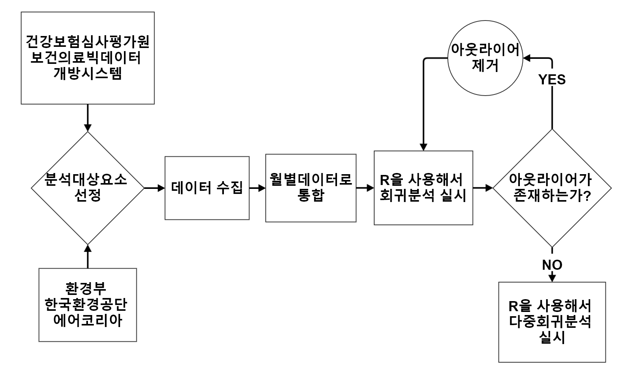
[그림] 다중회귀분석 Flow Chart
Notes:
분석 방법

Slide 19
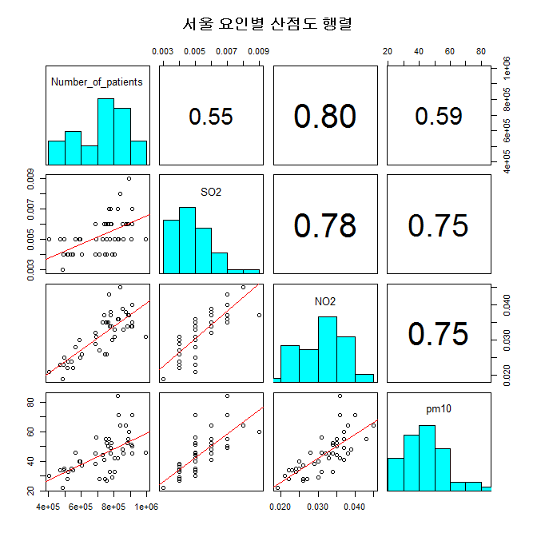
XXX의 다중회귀분석 결과 환자수와 ${NO}_{2}$의 상관계수가 약 0.8 이므로 두 변인간의 상관관계가 높다고 할 수 있음
Notes:
분석 결과1, 2, 3 각각의 결과와 근거
최소 6장

Slide 20
XXX의 다중회귀분석 결과 환자수와 ${NO}_{2}$의 상관계수가 약 0.8 이므로 두 변인간의 상관관계가 높다고 할 수 있음
Notes:
분석 결과1, 2, 3 각각의 결과와 근거
최소 6장

Slide 21
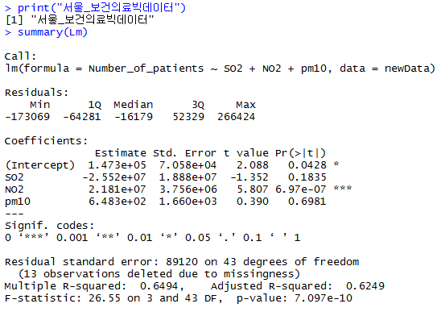
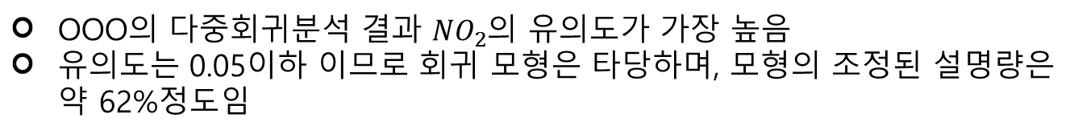
OOO의 다중회귀분석 결과 ${NO}_{2}$의 유의도가 가장 높음
유의도는 0.05이하 이므로 회귀 모형은 타당하며, 모형의 조정된 설명량은 약 62%정도임
Notes:
결과요약 – 분석결과에 대한 팩트만 기술

Slide 22
5. Conclusion
Notes:
결론 표지

Slide 23
Notes:
분석결과 요약 정리

Slide 24
Notes:
분석자의 의견
MECE(Mutually Exclusive Collectively Exhaustive의 약자, 상호배제와 전체포괄)는 항목들이 상호 배타적이면서 모였을 때는 완전히 전체를 이루는 것을 의미한다. 이를테면 '겹치지 않으면서 빠짐없이 나눈 것'이라 할 수 있다. 영어권에서는 '미씨'라고 읽는다.
정부차원, 사회차원, 가정차원
정부차원, 학교차원, 학생창원
정부, 기업, 대표자
지자체, 식당, 개인

Slide 25
Notes:
분석 한계
자료가 부족했다.
충분한 정형데이타 수집되지 않았다.
수집처가 부족했다.

Slide 26

6. Reference
국내문헌
  [1] 이형숙. (2016). 서울지역 미세먼지 농도가 호흡기계 및 심혈관계의 외래 방문 및 입원과 진료비에 미치는 영향. 한국환경보건학회지, 42(5), 324-332.
  [2] 건강보험심사평가원(2017), 질병ㆍ행위 통계 산출내역 표준 안내서(2017).
  [3] 환경부, 국립환경과학원(2017). 대기환경연보 2016.
홈페이지, 언론기사
  [1] 건강보험심사평가원, 보건의료빅데이터개방시스템. (2015). “국민관심질병통계”, http://opendata.hira.or.kr/op/opc/olapMfrnIntrsIlnsInfo.do. (2017-12-01 방문).
  [2] 환경부, 한국환경공단. (2005). “대기환경기준(국내)”, http://www.airkorea.or.kr/airStandardKorea. (2017-12-01 방문).
  [3] 환경부, 한국환경공단. (2005). “대기환경 연월보”, http://www.airkorea.or.kr/detailViewDown. (2017-12-01 방문).
  [4] 연합뉴스. (2017). “남양주시, 미세먼지 자체 측정망 구축…지자체 첫 사례”, 9월 4일.
  [5] 연합뉴스. (2017). “익산시, 미세먼지 알려주는 '신호등' 시내 10곳에 설치”, 9월 4일.
  [6] 연합뉴스. (2017). “'미세먼지 도시' 오명 벗는다…원주시 종합대책 추진”, 8월 30일.
  [7] 매일경제. (2017). “KT, IoT 활용한 '에어 맵 코리아' 프로젝트 시작”, 9월 20일.
  [8] 연합뉴스. (2017). “'초미세먼지 99％ 제거' 기계연구원, 첨단 공기청정기 상용화”, 11월 15일.
  [9] 연합뉴스. (2017). “'미세먼지 잡는 기술' 국제특허출원 급증…10년간 317건”, 10월 16일.
  [10] 환경부. (2017). “미세먼지 관리 종합 대책”, http://www.me.go.kr/issue/finedust4/. (2017-12-06 방문).
  [11] 연합뉴스. (2017). “석탄발전소·미세먼지 다량배출사업장, 배출기준 강화”, 10월 30일.
  [12] 연합뉴스. (2017). “건축물 환기설비 성능 기준 강화된다…미세먼지 대책”, 12월 3일.
Notes:
레퍼런스 1-2 장
논문, 연구소 리포트, 신문기사

Slide 27
7. Appendix
Notes:
부록 표지

Slide 28
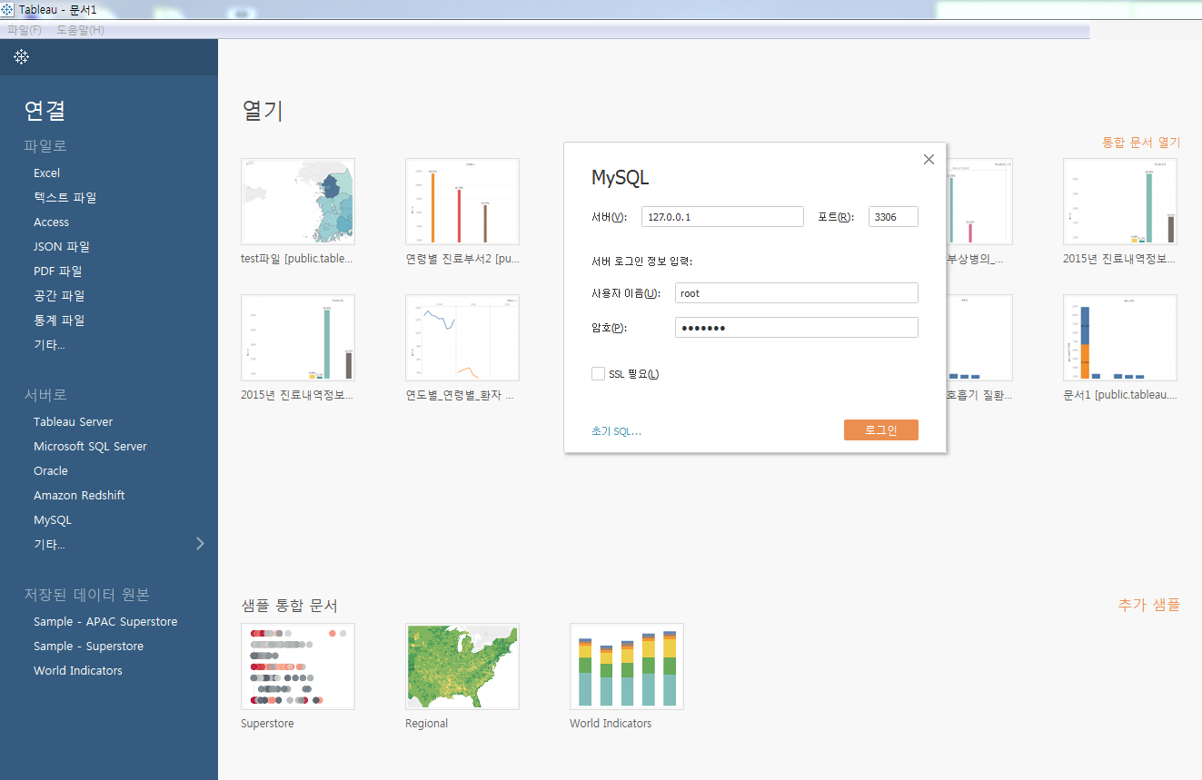
Tableau를 사용한 데이터 분석 환경
Tableau와 DB(MySQL)을 연동해 시각화를 진행함
[그림] Tableau에서 DB(MySQL) 연동
Notes:
다른분석 방법, 태블루, 1,2,3,4 단계 결과 보여주기
각종 분석된 결과들을 보여주기 – 부록이기 때문에 흐름이 중요하진 않다.
내가 얼마나 많은 스킬을 쓸 수 있는지를 보여주기
형태소분석
단어, 감성어 사전 분석

Slide 29
Q&A
Notes:
Q&A

Slide 30
Thank You
Notes:
감사합니다.

